Slide 1

Exemple de Guide Utilisateur
Pour les clients du cabinet

Slide 2


Nous vous invitons à vous inspirer de ce guide (réalisé par un cabinet pour ses clients) afin de réaliser votre propre « guide utilisateur » à partager avec vos clients.
Vous pourrez par exemple le joindre (au format PDF) à l’email d’information que vous envoyez à vos clients pour leur donner accès à la plateforme

Slide 3



Slide 4
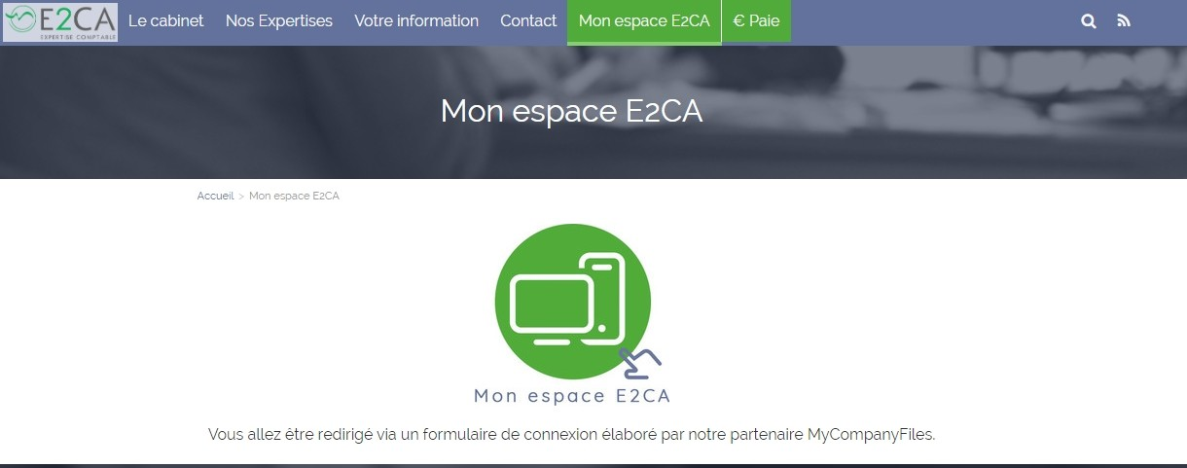
Connexion

Slide 5
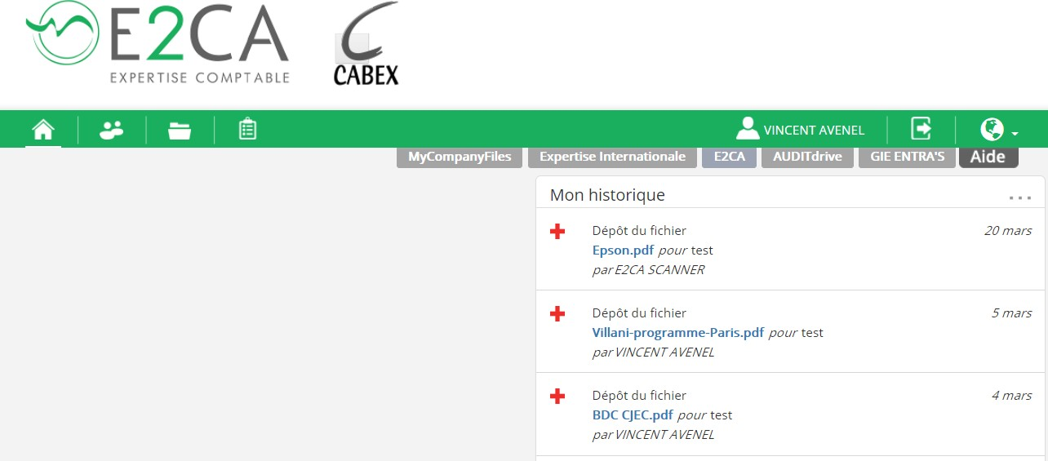
Bienvenue sur votre espace E2CA
Cliquez ici pour accéder à vos dossiers

Slide 6
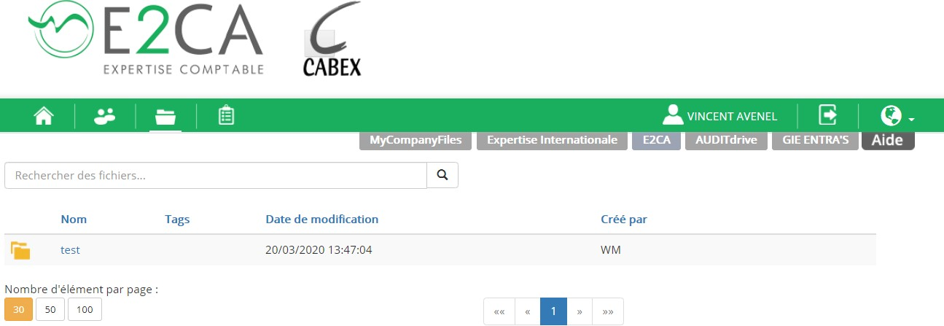
Déposez vos pièces comptables
Sélectionnez votre dossier dans lequel vous souhaitez déposer des pièces

Slide 7
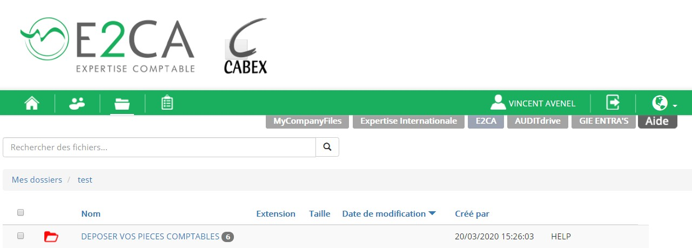
Déposez vos pièces comptables
Cliquez sur «DEPOSER VOS PIECES COMPTABLES »

Slide 8
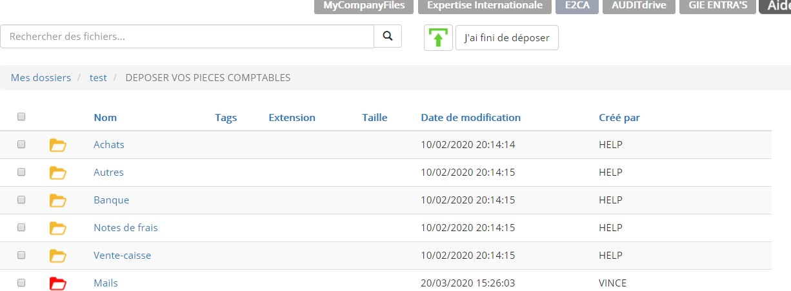
Déposez vos pièces comptables
Sélectionnez la nature de la pièce

Slide 9
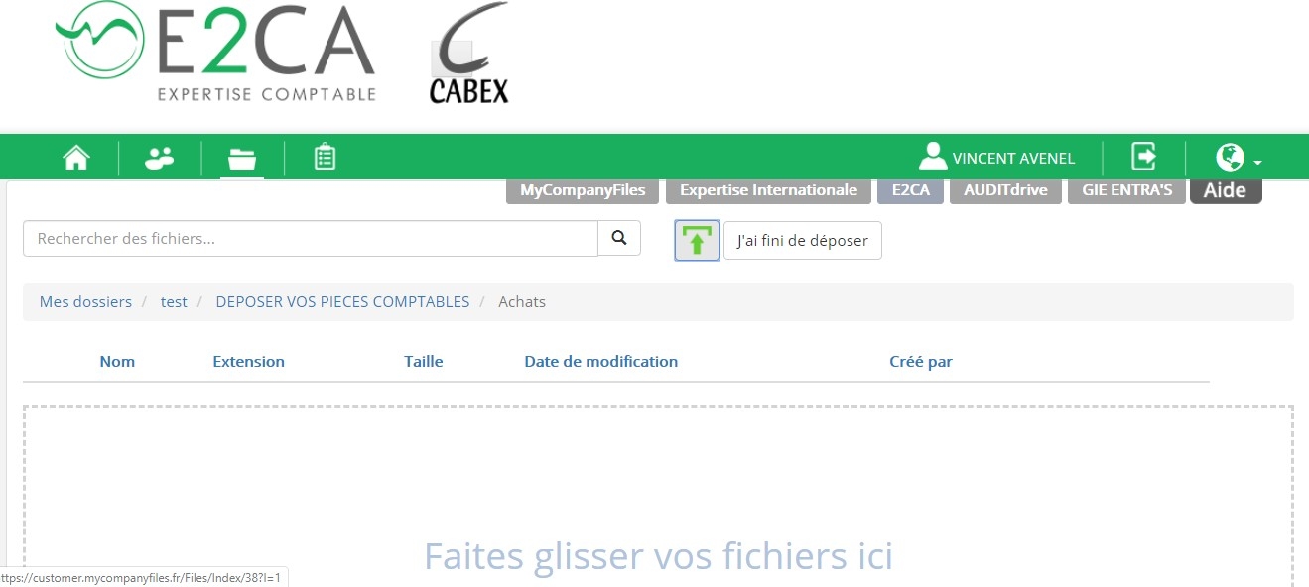
Déposez vos pièces comptables
Cliquez ici pour déposer la pièce et sélectionnez la sur votre ordinateur

Slide 10
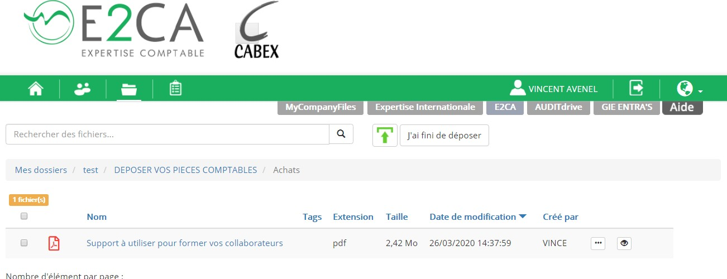
Communiquez votre dépôt le à votre Expert
Cliquez ici pour
communiquer à votre expert le dépôt.

Slide 11
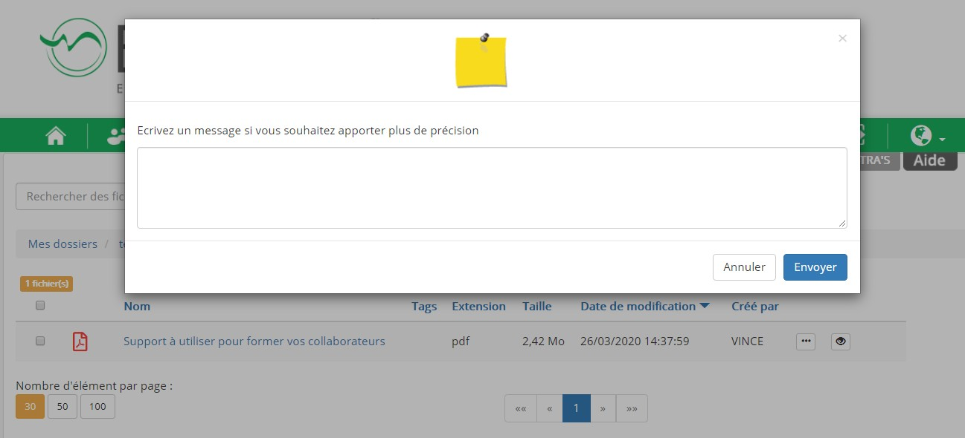
Communiquez votre dépôt le à votre Expert
Cliquez sur
« Envoyer »

Slide 12

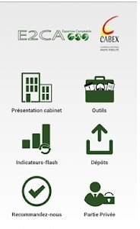


Vous pouvez télécharger l’application smartphone du Cabinet
Prenez une photo !
https://play.google.c om/store/apps/detail s?id=com.activity.e2 ca&hl=fr
https://itunes.apple.c om/us/app/e2ca-expe rt-comptable/id13094 72054?l=fr&

Slide 13

Vous pouvez envoyer un mail à la Plateforme
Envoyer un mail à : e2ca.depot@gmail.com
Dans le cas de plusieurs dossiers :
Vous devez mettre en objet du mail "%le_nom_du_dossier"

Slide 14
MERCI

